Slide 1
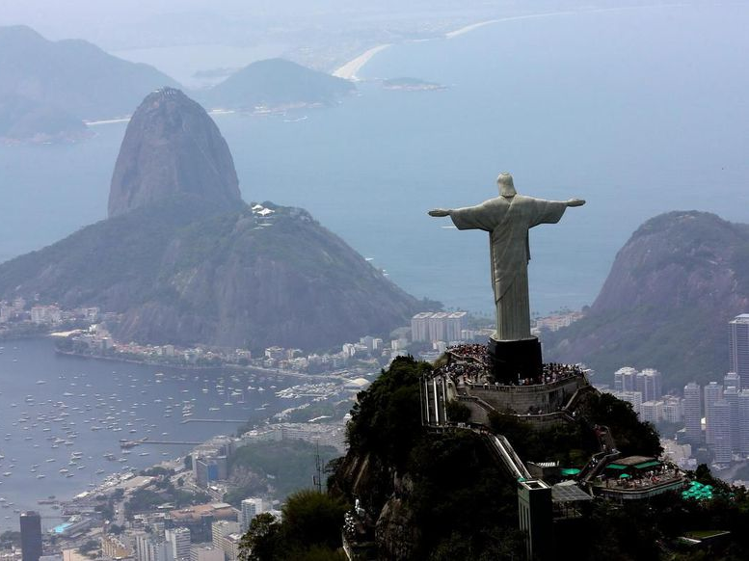
Ch. I – Une ouverture à double clefs.
Ch. II – Historicité
Ch. III – Le Verbe s’est fait chair
Ch. IV – Les querelles christologiques des premiers siècles
Ch. V – Le sacrifice de la Croix
Ch. VI – Sauveur
Ch. VII – Le Notre Père

Slide 2
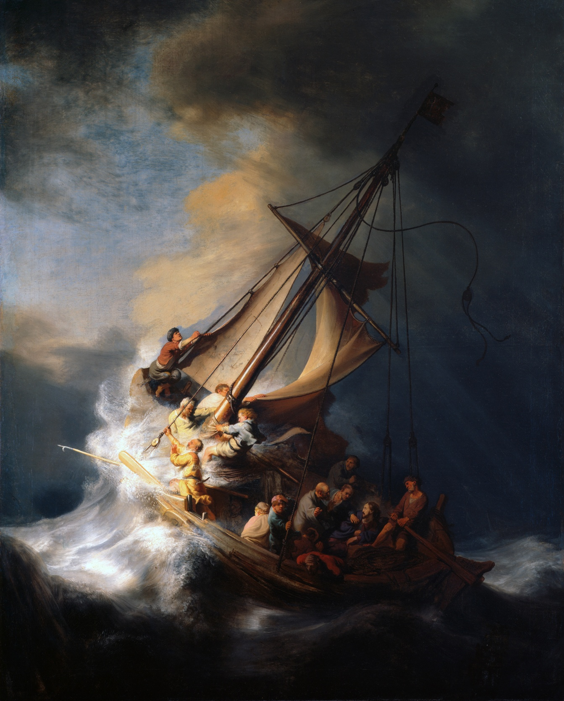
Le Sauveur
Rembrandt, 1632

Slide 3
Les hymnes christologiques
Le baptême du Christ
Les tentations du Christ
Le salut de la matière
Rembrandt, 1632

Slide 4
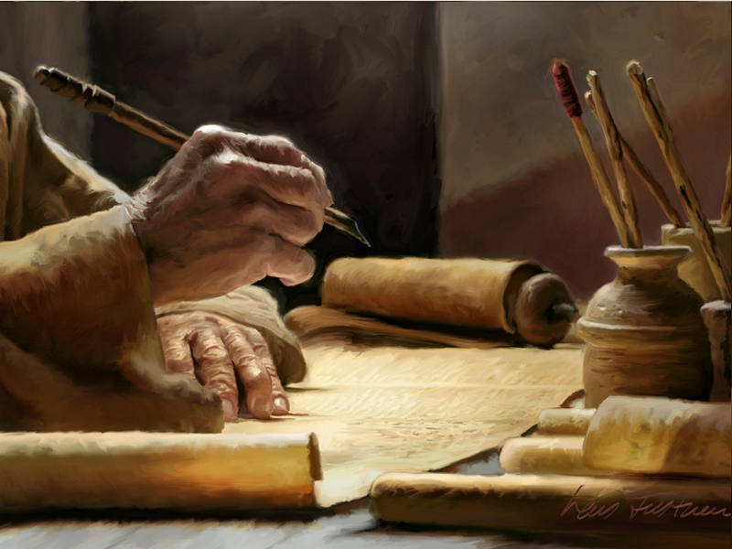
Philippiens
Colossiens
Ephèsiens

Slide 5
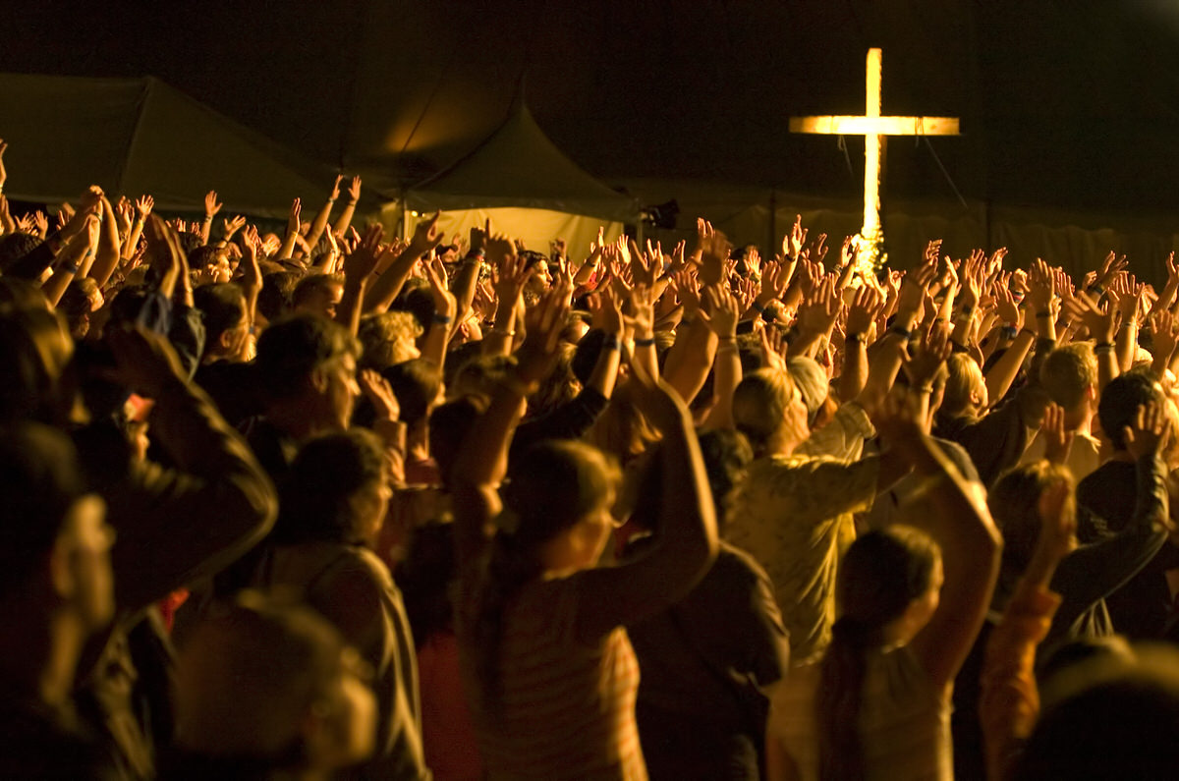

Slide 6
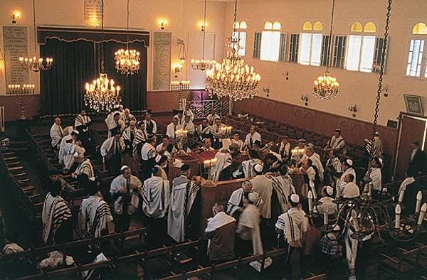

Slide 7
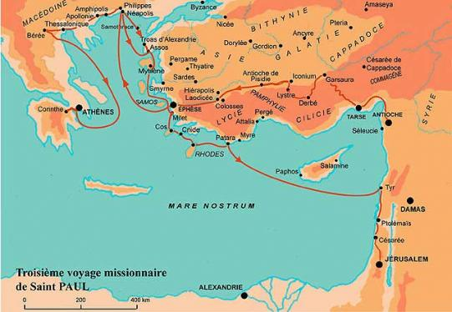

Slide 8
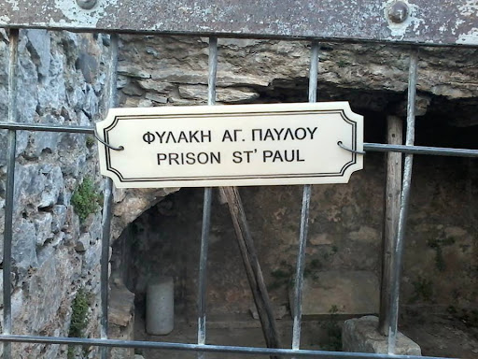

Slide 9
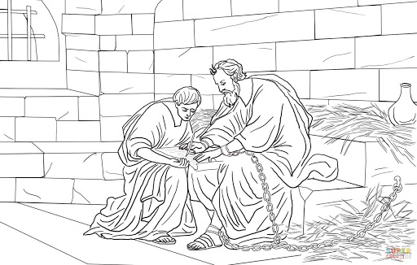
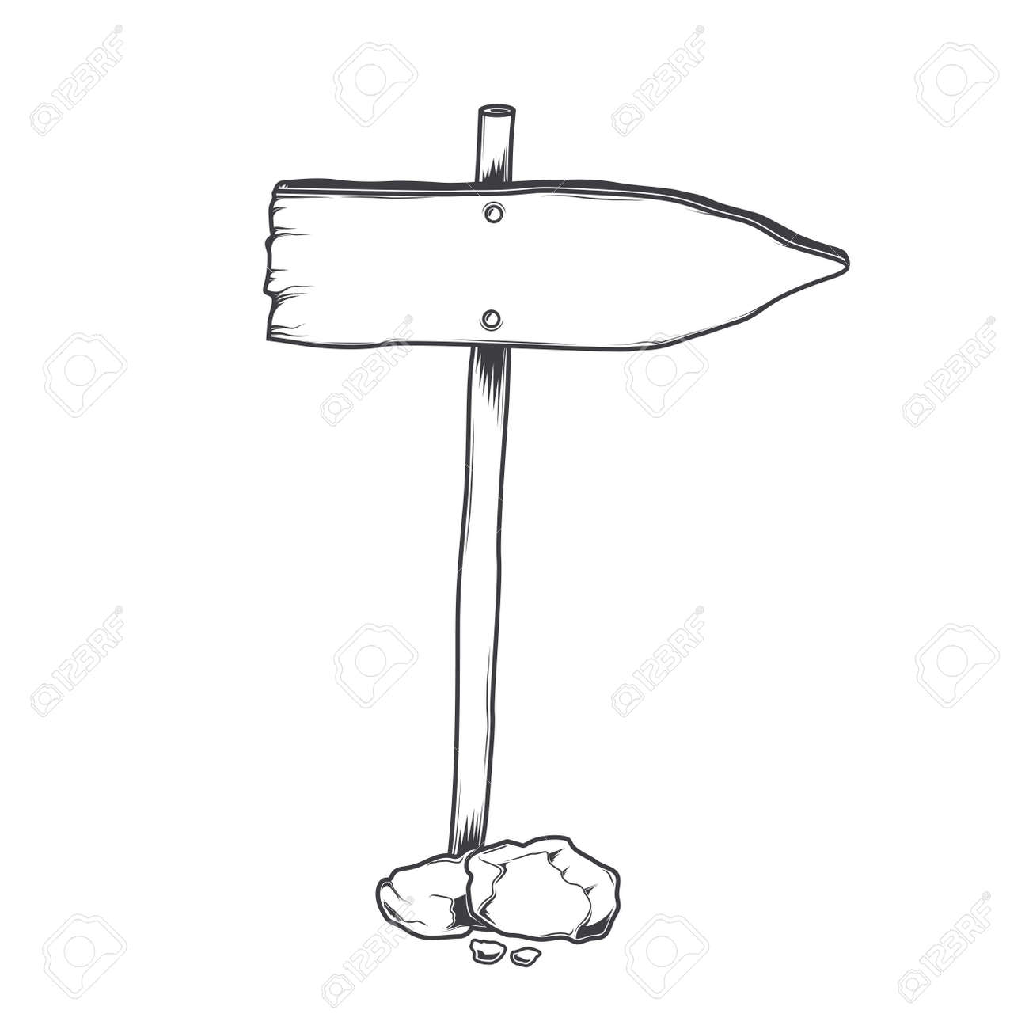

ROME, 60
Ephèse
Colosse

Slide 10
Ephèse, 54
Philippe

Slide 11
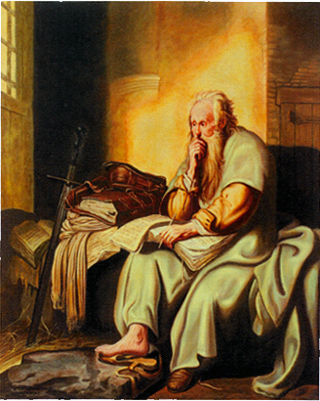
1 ) Philippiens
Rembrandt, 1627, Stuttgart

Slide 12
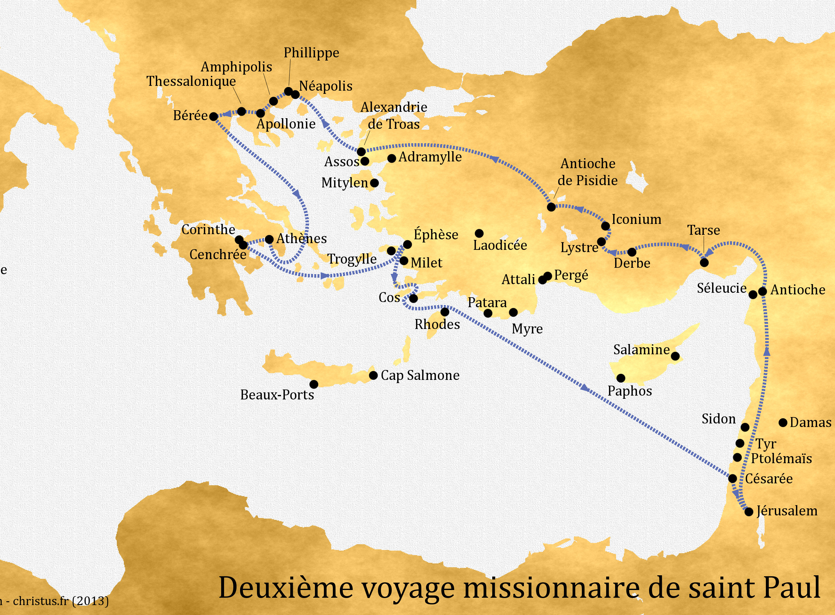

Slide 13
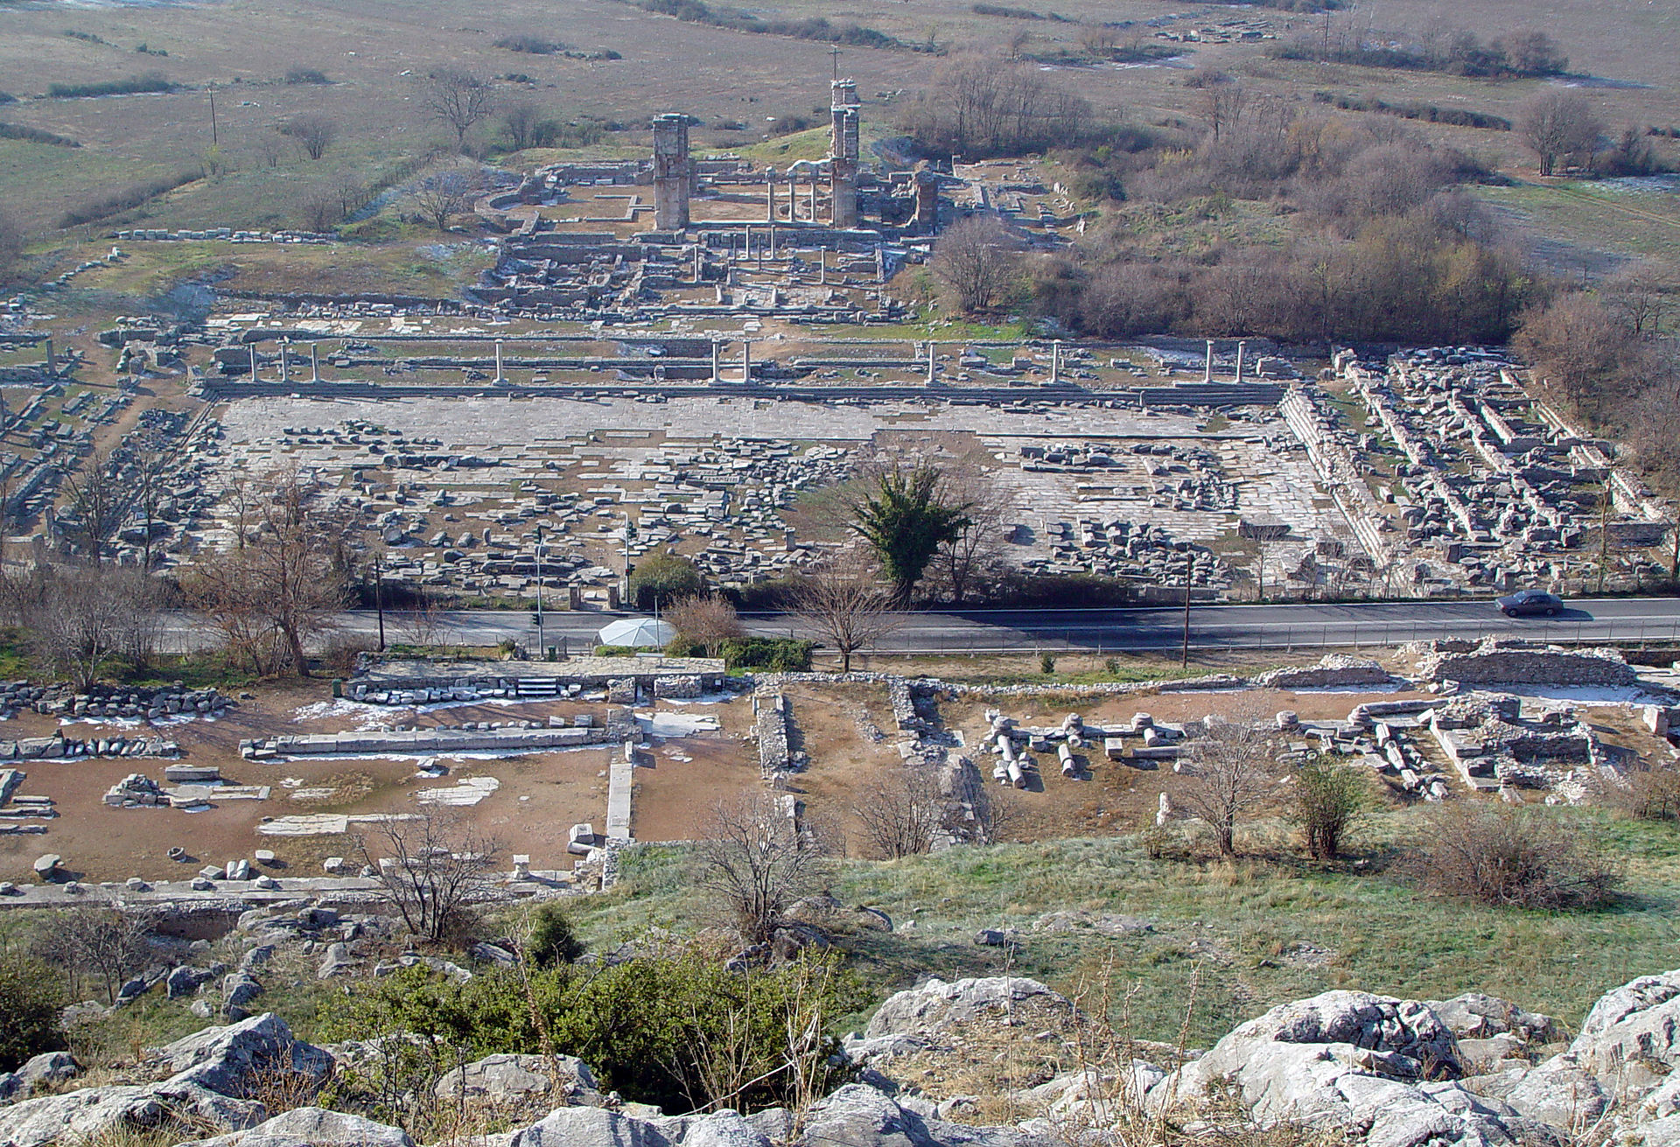

Slide 14
Le Christ Jésus,
06 ayant la condition de Dieu,
ne retint pas jalousement
le rang qui l’égalait à Dieu.
07 Mais
il s’est anéanti,
prenant la condition de serviteur,
devenant semblable aux hommes.
Reconnu homme à son aspect,
08 il s’est abaissé,
devenant obéissant
jusqu’à la mort,
et la mort de la croix.
09 C’est pourquoi Dieu l’a exalté :
il l’a doté du Nom qui est au-dessus de tout nom,
10 afin qu’au nom de Jésus
tout genou fléchisse
au ciel, sur terre et sous terre,
11 et que toute langue proclame :
« Jésus Christ est Seigneur »
à la gloire de Dieu le Père.

Slide 15
Le Christ Jésus,
06 ayant la condition de Dieu,
ne retint pas jalousement
le rang qui l’égalait à Dieu.
07 Mais
il s’est anéanti,
prenant la condition de serviteur,
devenant semblable aux hommes.
Reconnu homme à son aspect,
08 il s’est abaissé,
devenant obéissant
jusqu’à la mort,
et la mort de la croix.
C’est pourquoi Dieu l’a exalté :
il l’a doté du Nom qui est au-dessus de tout nom,
10 afin qu’au nom de Jésus
tout genou fléchisse
au ciel, sur terre et sous terre,
11 et que toute langue proclame :
« Jésus Christ est Seigneur »
à la gloire de Dieu le Père.

Slide 16
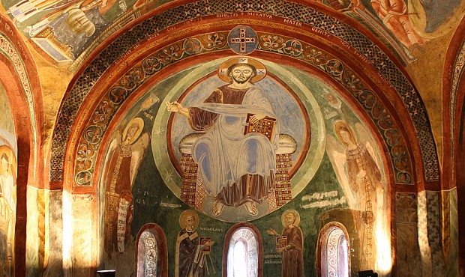
Novalese

Slide 17
Le Christ Jésus,
06 ayant la condition de Dieu,
ne retint pas jalousement
le rang qui l’égalait à Dieu.
07 Mais
il s’est anéanti,
prenant la condition de serviteur,
devenant semblable aux hommes.
Reconnu homme à son aspect,
08 il s’est abaissé,
devenant obéissant
jusqu’à la mort,
et la mort de la croix.
C’est pourquoi Dieu l’a exalté :
il l’a doté du Nom qui est au-dessus de tout nom,
10 afin qu’au nom de Jésus
tout genou fléchisse
au ciel, sur terre et sous terre,
11 et que toute langue proclame :
« Jésus Christ est Seigneur »
à la gloire de Dieu le Père.

Slide 18
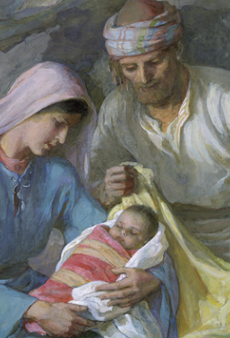
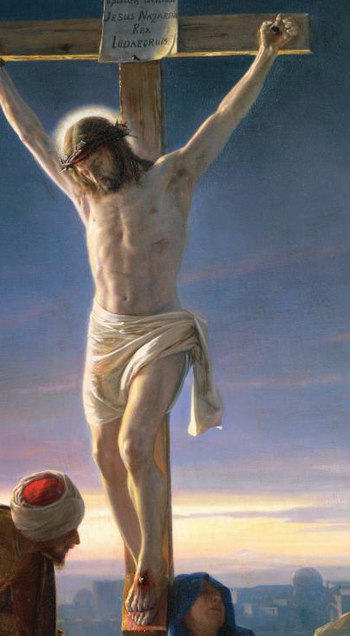
il s’est anéanti,
prenant la condition de serviteur,
devenant semblable aux hommes.
Reconnu homme à son aspect,
il s’est abaissé,
devenant obéissant
jusqu’à la mort,
et la mort de la croix.

Slide 19
Ekenosèn, déverser, offrir
il s’est anéanti,
prenant la condition de serviteur,
devenant semblable aux hommes.
Reconnu homme à son aspect,
il s’est abaissé,etapeinosen, aller plus bas
devenant obéissant
jusqu’à la mort,
et la mort de la croix.

Slide 20
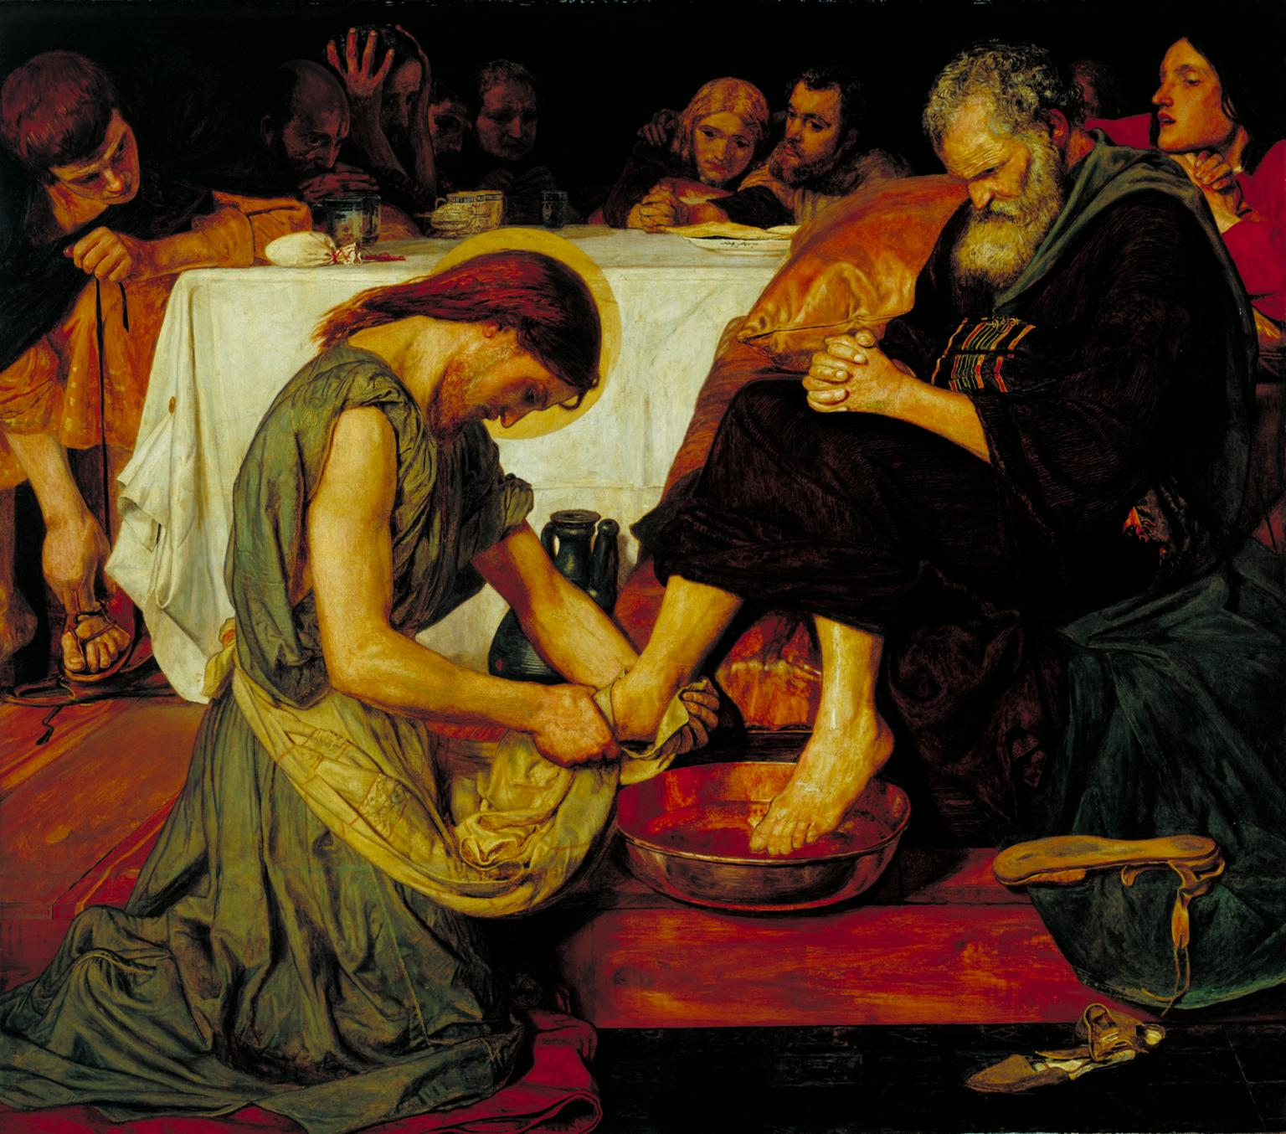
Ford Madox Brown, 1852

Slide 21
Le Christ Jésus,
06 ayant la condition de Dieu,
ne retint pas jalousement
le rang qui l’égalait à Dieu.
07 Mais
il s’est anéanti,
prenant la condition de serviteur,
devenant semblable aux hommes.
Reconnu homme à son aspect,
08 il s’est abaissé,
devenant obéissant
jusqu’à la mort,
et la mort de la croix.
C’est pourquoi Dieu l’a exalté :
il l’a doté du Nom qui est au-dessus de tout nom,
10 afin qu’au nom de Jésus
tout genou fléchisse
au ciel, sur terre et sous terre,
11 et que toute langue proclame :
« Jésus Christ est Seigneur »
à la gloire de Dieu le Père.

Slide 22
Le Christ Jésus,
06 ayant la condition de Dieu,
ne retint pas jalousement
le rang qui l’égalait à Dieu.
07 Mais
il s’est anéanti,
- prenant la condition de serviteur,
- devenant semblable aux hommes.
- Reconnu homme à son aspect,
il s’est abaissé,
- devenant obéissant
- jusqu’à la mort,
- et la mort de la croix.
C’est pourquoi Dieu l’a exalté :
il l’a doté du Nom qui est au-dessus de tout nom,
10 afin qu’au nom de Jésus
tout genou fléchisse
au ciel, sur terre et sous terre,
11 et que toute langue proclame :
« Jésus Christ est Seigneur »
à la gloire de Dieu le Père.

Slide 23
C’est pourquoi Dieu l’a exalté :
il l’a doté du Nom qui est au-dessus de tout nom,
afin qu’au nom de Jésus
tout genou fléchisse
au ciel, sur terre et sous terre,
et que toute langue proclame :
« Jésus Christ est Seigneur »
à la gloire de Dieu le Père.

Slide 24
C’est pourquoi Dieu l’a exalté :
il l’a doté du Nom qui est au-dessus de tout nom,
afin qu’au nom de Jésus
tout genou fléchisse
au ciel, sur terre et sous terre,
et que toute langue proclame :
« Jésus Christ est Seigneur »
à la gloire de Dieu le Père.

Slide 25
ROME, 60
Ephèse
Colosse

Slide 26
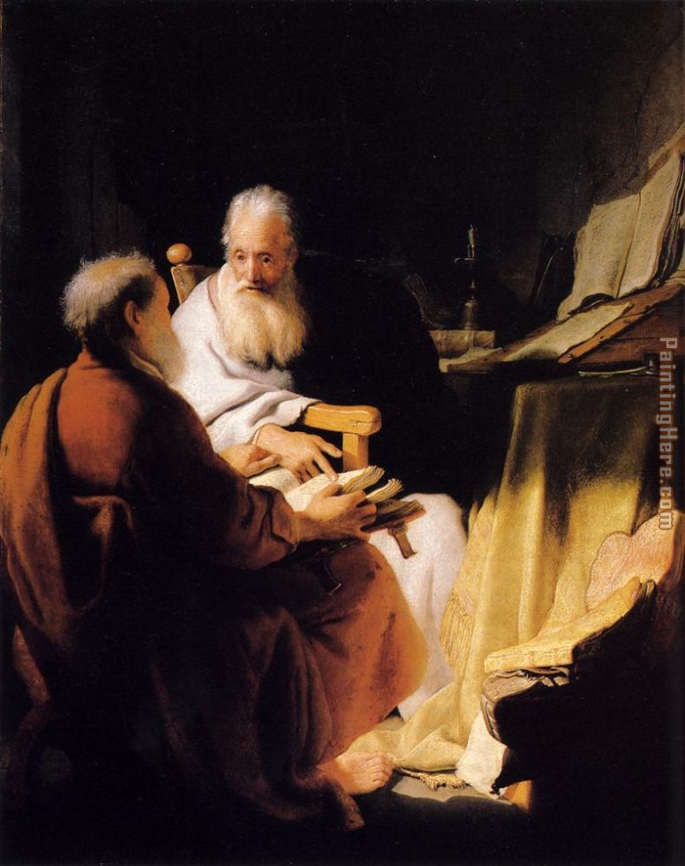
2) Colossiens
Rembrandt,

Slide 27
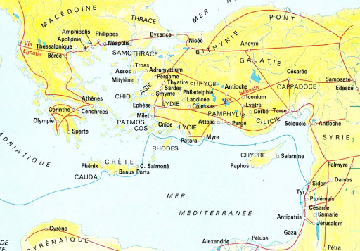

Slide 28
15 Il est l’image du Dieu invisible,
le premier-né, avant toute créature :
16 en lui, tout fut créé, dans le ciel et sur la terre.
Les êtres visibles et invisibles, Puissances, Principautés, Souverainetés, Dominations,
tout est créé par lui et pour lui.
17 Il est avant toute chose,
et tout subsiste en lui.
18 Il est aussi la tête du corps, la tête de l’Église :
c’est lui le commencement,
le premier-né d’entre les morts,
afin qu’il ait en tout la primauté.
19 Car Dieu a jugé bon qu’habite en lui toute plénitude
20 et que tout, par le Christ, lui soit enfin réconcilié,
faisant la paix par le sang de sa Croix,
la paix pour tous les êtres sur la terre et dans le ciel.

Slide 29
15 Il est l’image du Dieu invisible,
le premier-né, avant toute créature :
16 en lui, tout fut créé, dans le ciel et sur la terre.
Les êtres visibles et invisibles, Puissances, Principautés, Souverainetés, Dominations,
tout est créé par lui et pour lui.
17 Il est avant toute chose,
et tout subsiste en lui.
18 Il est aussi la tête du corps, la tête de l’Église :
c’est lui le commencement,
le premier-né d’entre les morts,
afin qu’il ait en tout la primauté.
19 Car Dieu a jugé bon qu’habite en lui toute plénitude
20 et que tout, par le Christ, lui soit enfin réconcilié,
faisant la paix par le sang de sa Croix,
la paix pour tous les êtres sur la terre et dans le ciel.

Slide 30
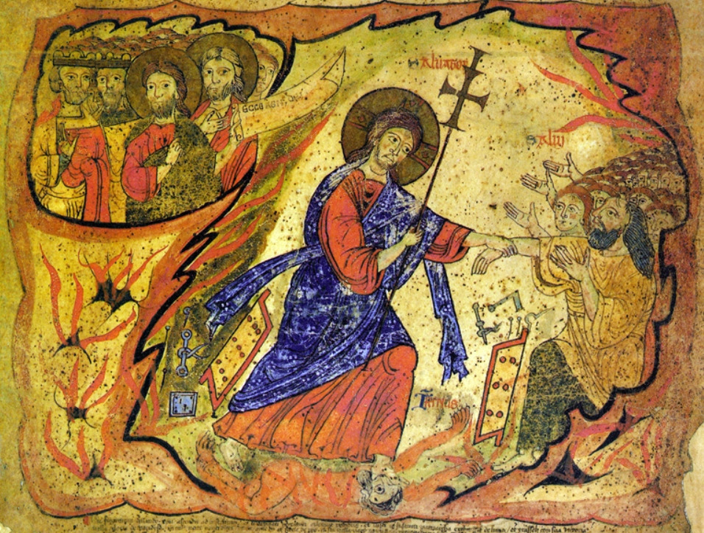

Slide 31
15 Il est l’image du Dieu invisible,
le premier-né, avant toute créature :
16 en lui, tout fut créé, dans le ciel et sur la terre.
Les êtres visibles et invisibles, Puissances, Principautés, Souverainetés, Dominations,
tout est créé par lui et pour lui.
17 Il est avant toute chose,
et tout subsiste en lui.
18 Il est aussi la tête du corps, la tête de l’Église :
c’est lui le commencement,
le premier-né d’entre les morts,
afin qu’il ait en tout la primauté.
19 Car Dieu a jugé bon qu’habite en lui toute plénitude
20 et que tout, par le Christ, lui soit enfin réconcilié,
faisant la paix par le sang de sa Croix,
la paix pour tous les êtres sur la terre et dans le ciel.

Slide 32
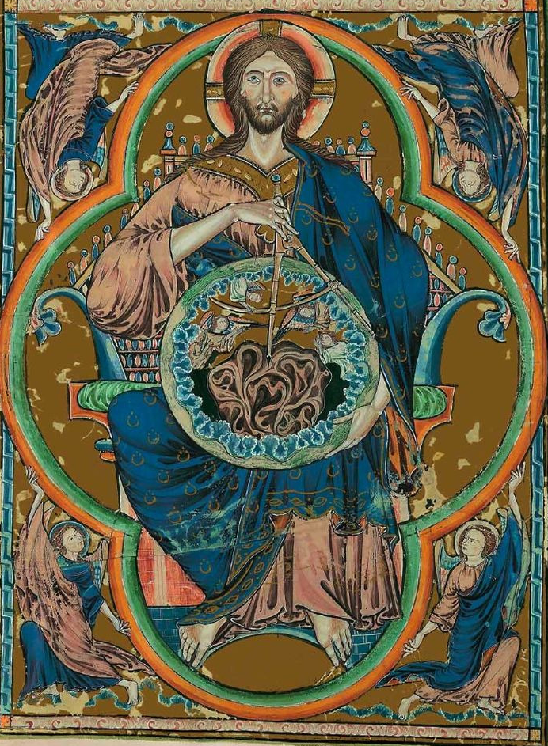

Slide 33
15 Il est l’image du Dieu invisible,
le premier-né, avant toute créature :
16 en lui, tout fut créé, dans le ciel et sur la terre.
Les êtres visibles et invisibles, Puissances, Principautés, Souverainetés, Dominations,
tout est créé par lui et pour lui.
17 Il est avant toute chose,
et tout subsiste en lui.
18 Il est aussi la tête du corps, la tête de l’Église :
c’est lui le commencement,
le premier-né d’entre les morts,
afin qu’il ait en tout la primauté.
19 Car Dieu a jugé bon qu’habite en lui toute plénitude
20 et que tout, par le Christ, lui soit enfin réconcilié,
faisant la paix par le sang de sa Croix,
la paix pour tous les êtres sur la terre et dans le ciel.

Slide 34
15 Il est l’image du Dieu invisible,
le premier-né, avant toute créature :
16 en lui, tout fut créé, dans le ciel et sur la terre.
Les êtres visibles et invisibles, Puissances, Principautés, Souverainetés, Dominations,
tout est créé par lui et pour lui.
17 Il est avant toute chose,
et tout subsiste en lui.
18 Il est aussi la tête du corps, la tête de l’Église :
c’est lui le commencement,
le premier-né d’entre les morts,
afin qu’il ait en tout la primauté.
19 Car Dieu a jugé bon qu’habite en lui toute plénitude
20 et que tout, par le Christ, lui soit enfin réconcilié,
faisant la paix par le sang de sa Croix,
la paix pour tous les êtres sur la terre et dans le ciel.

Slide 35
ROME, 60
Ephèse
Colosse

Slide 36
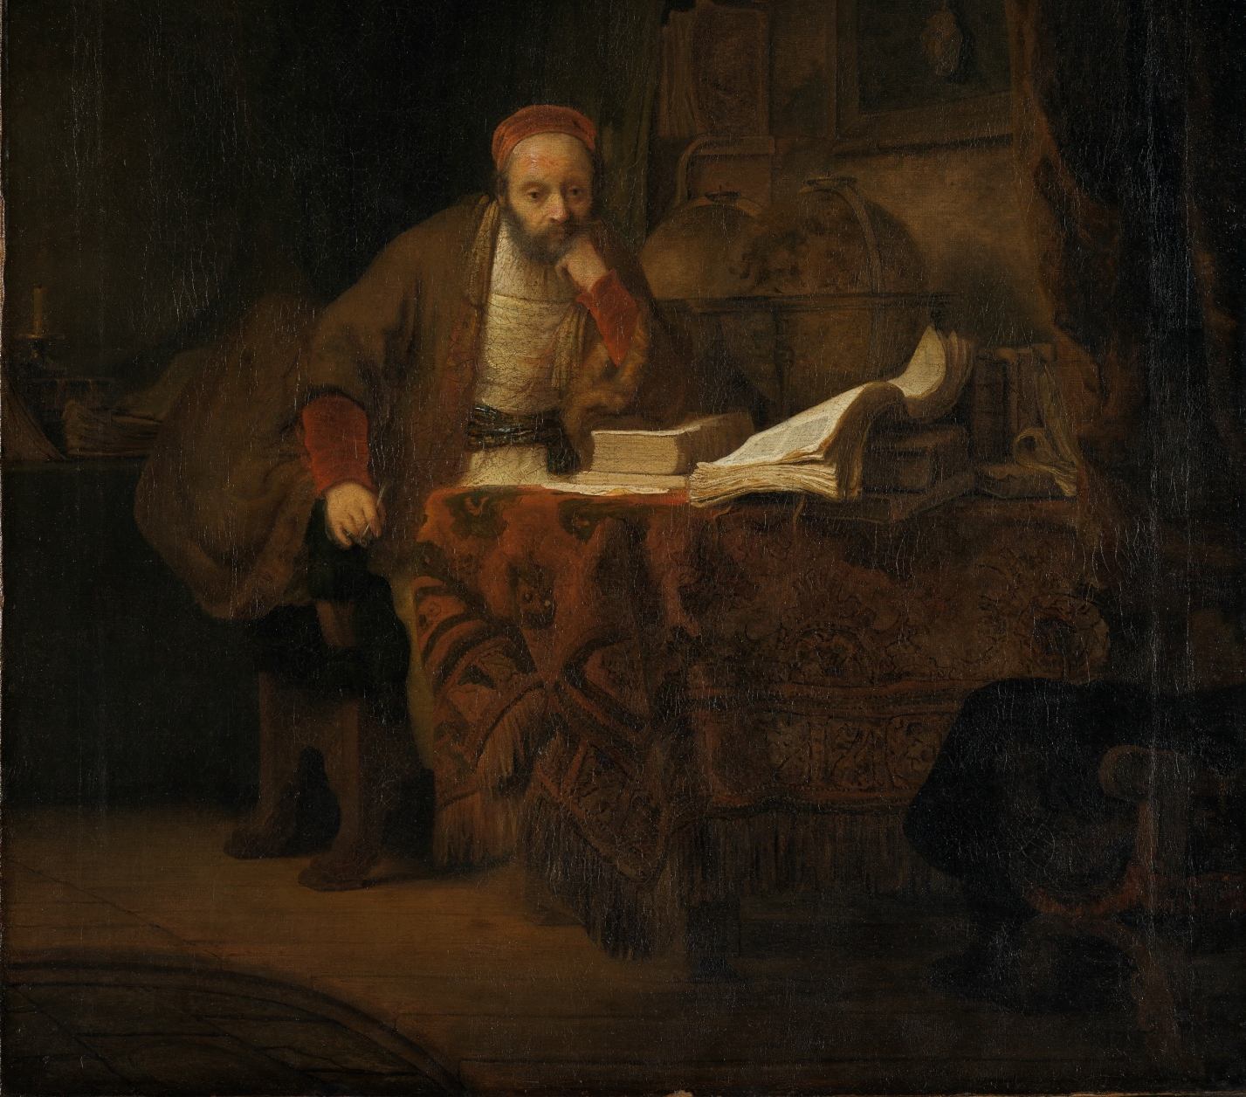
3 ) Éphésiens
Rembrandt

Slide 37


Slide 38
03 Béni soit Dieu, le Père de notre Seigneur Jésus Christ !
Il nous a bénis et comblés des bénédictions de l’Esprit,
au ciel, en Christ.
04 Il nous a choisis, en Christ,
avant la fondation du monde,
pour que nous soyons saints, immaculés devant lui, dans l’amour.
05 Il nous a prédestinés à être, pour lui,
des fils adoptifs par Jésus, le Christ.
Ainsi l’a voulu sa bonté,
06 à la louange de gloire de sa grâce,
la grâce qu’il nous donne dans le Fils bien-aimé.

Slide 39
07 En lui, par son sang,
nous avons la rédemption,
le pardon de nos fautes.
C’est la richesse de la grâce
08 que Dieu a fait déborder jusqu’à nous
en toute sagesse et intelligence.
09 Il nous dévoile ainsi le mystère de sa volonté,
selon que sa bonté l’avait prévu en Christ :
10 pour mener les temps à leur plénitude,
récapituler toutes choses en Christ,
celles du ciel et celles de la terre.

Slide 40
En lui, nous sommes devenus le domaine particulier de Dieu, nous y avons été prédestinés
selon le projet de celui qui réalise tout ce qu’il a décidé :
il a voulu que nous vivions à la louange de sa gloire,
nous qui avons d’avance espéré en Christ.
En lui, vous aussi, après avoir écouté la parole de vérité, l’Évangile de votre salut, et après y avoir cru,
vous avez reçu la marque de l’Esprit Saint.
Et l’Esprit promis par Dieu
est une première avance sur notre héritage,
en vue de la rédemption que nous obtiendrons,
à la louange de sa gloire.

Slide 41
03 Béni soit Dieu, le Père de notre Seigneur Jésus Christ !
Il nous a bénis et comblés des bénédictions de l’Esprit,
au ciel, en Christ.
04 Il nous a choisis, en Christ,
avant la fondation du monde,
pour que nous soyons saints, immaculés devant lui, dans l’amour.
05 Il nous a prédestinés à être, pour lui,
des fils adoptifs par Jésus, le Christ.
Ainsi l’a voulu sa bonté,
06 à la louange de gloire de sa grâce,
la grâce qu’il nous donne dans le Fils bien-aimé.

Slide 42
03 Béni soit Dieu, le Père de notre Seigneur Jésus Christ !
Il nous a bénis et comblés des bénédictions de l’Esprit,
au ciel, en Christ.
04 Il nous a choisis, en Christ,
avant la fondation du monde,
pour que nous soyons saints, immaculés devant lui, dans l’amour.
05 Il nous a prédestinés à être, pour lui,
des fils adoptifs par Jésus, le Christ.
Ainsi l’a voulu sa bonté,
06 à la louange de gloire de sa grâce,
la grâce qu’il nous donne dans le Fils bien-aimé.

Slide 43
03 Béni soit Dieu, le Père de notre Seigneur Jésus Christ !
Il nous a bénis et comblés des bénédictions de l’Esprit,
au ciel, en Christ.
04 Il nous a choisis, en Christ,
avant la fondation du monde,
pour que nous soyons saints, immaculés devant lui, dans l’amour.
05 Il nous a prédestinés à être, pour lui,
des fils adoptifs par Jésus, le Christ.
Ainsi l’a voulu sa bonté,
06 à la louange de gloire de sa grâce,
la grâce qu’il nous donne dans le Fils bien-aimé.

Slide 44
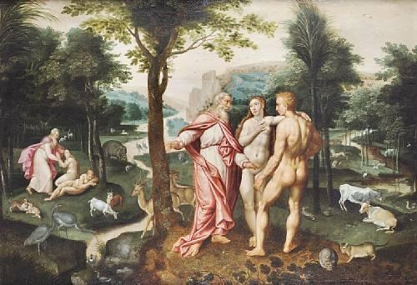
Jocob de Backer, 1600, Amsterdam

Slide 45
07 En lui, par son sang,
nous avons la rédemption,
le pardon de nos fautes.
C’est la richesse de la grâce
08 que Dieu a fait déborder jusqu’à nous
en toute sagesse et intelligence.
09 Il nous dévoile ainsi le mystère de sa volonté,
selon que sa bonté l’avait prévu en Christ :
10 pour mener les temps à leur plénitude,
récapituler toutes choses en Christ,
celles du ciel et celles de la terre.

Slide 46
07 En lui, par son sang,
nous avons la rédemption,
le pardon de nos fautes.
C’est la richesse de la grâce
08 que Dieu a fait déborder jusqu’à nous
en toute sagesse et intelligence.
09 Il nous dévoile ainsi le mystère de sa volonté,
selon que sa bonté l’avait prévu en Christ :
10 pour mener les temps à leur plénitude,
récapituler toutes choses en Christ,
celles du ciel et celles de la terre.

Slide 47
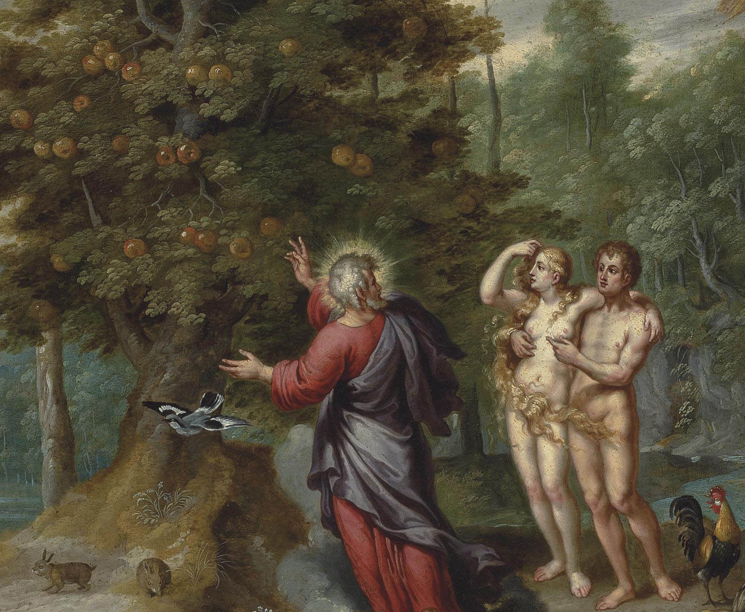
Il nous dévoile ainsi le mystère de sa volonté,
selon que sa bonté l’avait prévu en Christ :
pour mener les temps à leur plénitude,
récapituler toutes choses en Christ,
celles du ciel et celles de la terre.

Slide 48
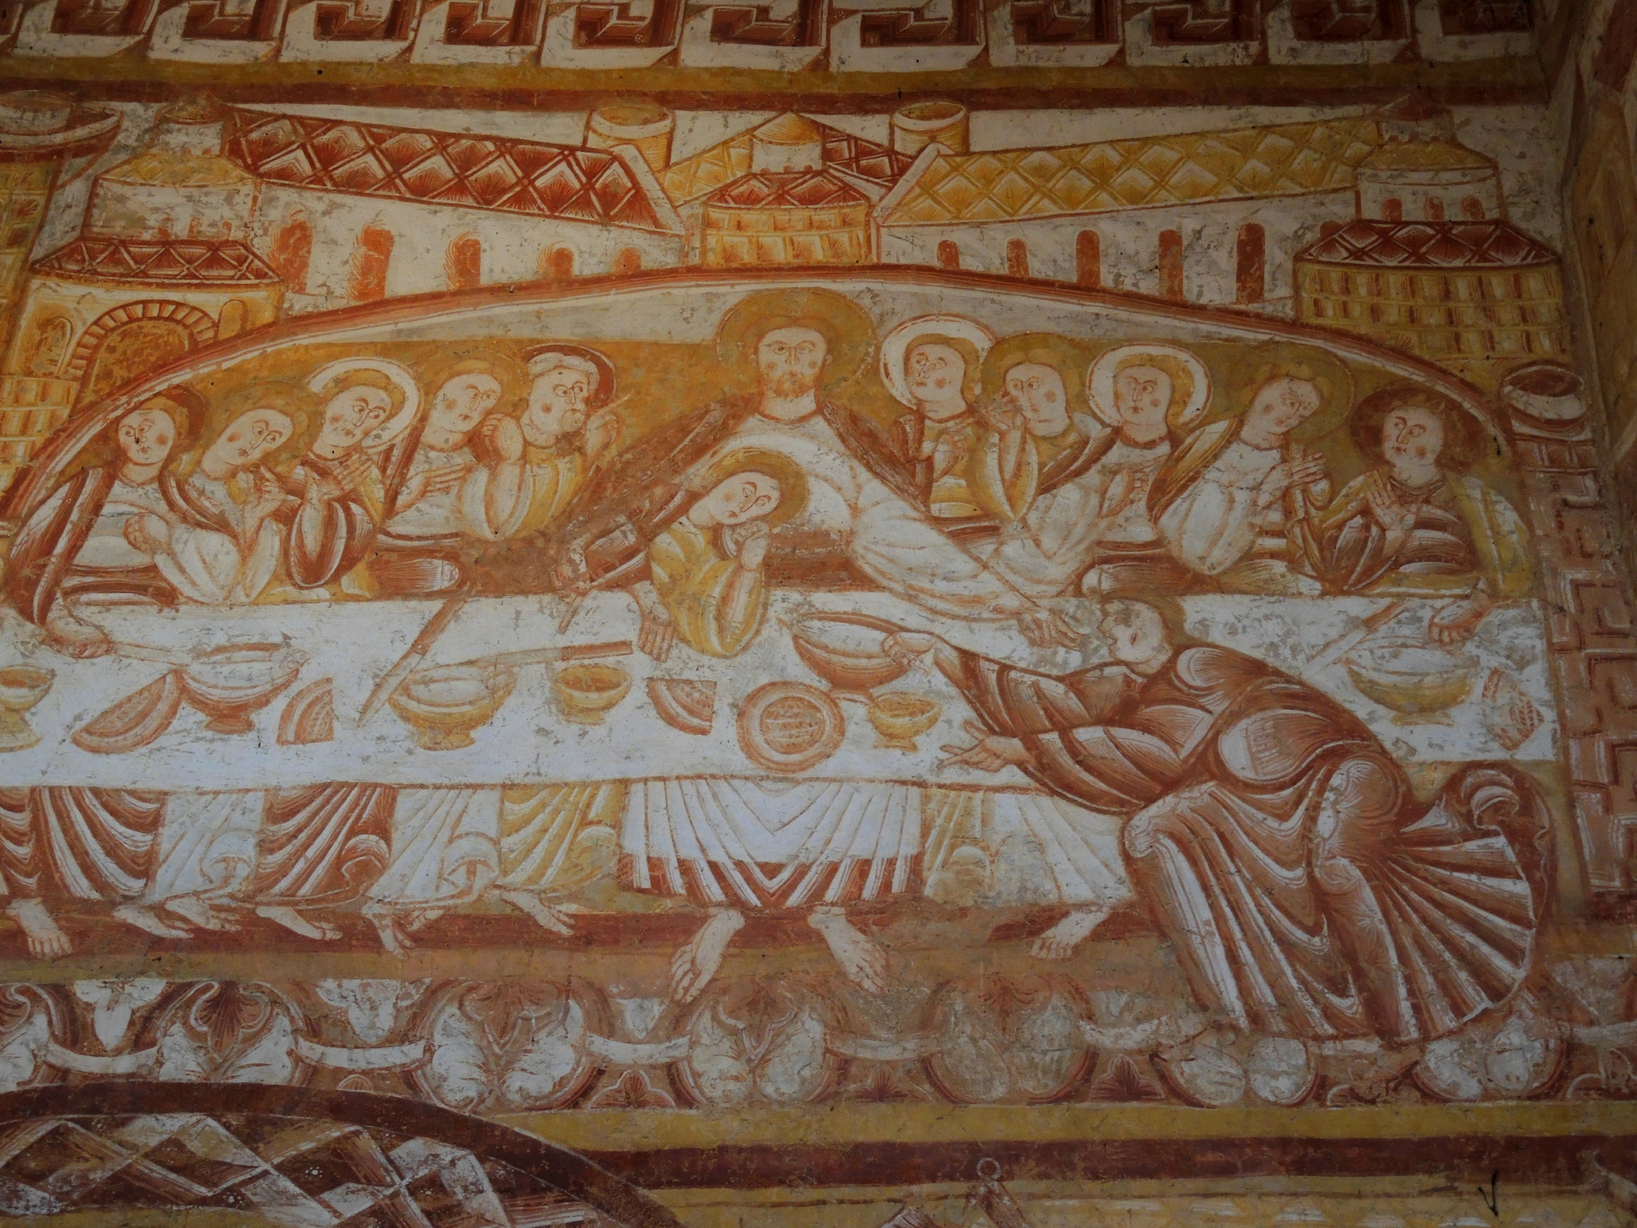
En lui, par son sang,
nous avons la rédemption,
le pardon de nos fautes.
C’est la richesse de la grâce
que Dieu a fait déborder jusqu’à nous
en toute sagesse et intelligence.

Slide 49
En lui, nous sommes devenus le domaine particulier de Dieu, nous y avons été prédestinés
selon le projet de celui qui réalise tout ce qu’il a décidé :
il a voulu que nous vivions à la louange de sa gloire,
nous qui avons d’avance espéré en Christ.
En lui, vous aussi, après avoir écouté la parole de vérité, l’Évangile de votre salut, et après y avoir cru,
vous avez reçu la marque de l’Esprit Saint.
Et l’Esprit promis par Dieu
est une première avance sur notre héritage,
en vue de la rédemption que nous obtiendrons,
à la louange de sa gloire.

Slide 50
En lui, nous sommes devenus le domaine particulier de Dieu, nous y avons été prédestinés
selon le projet de celui qui réalise tout ce qu’il a décidé :
il a voulu que nous vivions à la louange de sa gloire,
nous qui avons d’avance espéré en Christ.
En lui, vous aussi, après avoir écouté la parole de vérité, l’Évangile de votre salut, et après y avoir cru,
vous avez reçu la marque de l’Esprit Saint.
Et l’Esprit promis par Dieu
est une première avance sur notre héritage,
en vue de la rédemption que nous obtiendrons,
à la louange de sa gloire.

Slide 51
En lui, nous sommes devenus le domaine particulier de Dieu, nous y avons été prédestinés
selon le projet de celui qui réalise tout ce qu’il a décidé :
il a voulu que nous vivions à la louange de sa gloire,
nous qui avons d’avance espéré en Christ.
En lui, vous aussi, après avoir écouté la parole de vérité, l’Évangile de votre salut, et après y avoir cru,
vous avez reçu la marque de l’Esprit Saint.
Et l’Esprit promis par Dieu
est une première avance sur notre héritage,
en vue de la rédemption que nous obtiendrons,
à la louange de sa gloire.

Slide 52
En lui, nous sommes devenus le domaine particulier de Dieu, nous y avons été prédestinés
selon le projet de celui qui réalise tout ce qu’il a décidé :
il a voulu que nous vivions à la louange de sa gloire,
nous qui avons d’avance espéré en Christ.
En lui, vous aussi, après avoir écouté la parole de vérité, l’Évangile de votre salut, et après y avoir cru,
vous avez reçu la marque de l’Esprit Saint.
Et l’Esprit promis par Dieu
est une première avance sur notre héritage,
en vue de la rédemption que nous obtiendrons,
à la louange de sa gloire.

Slide 53
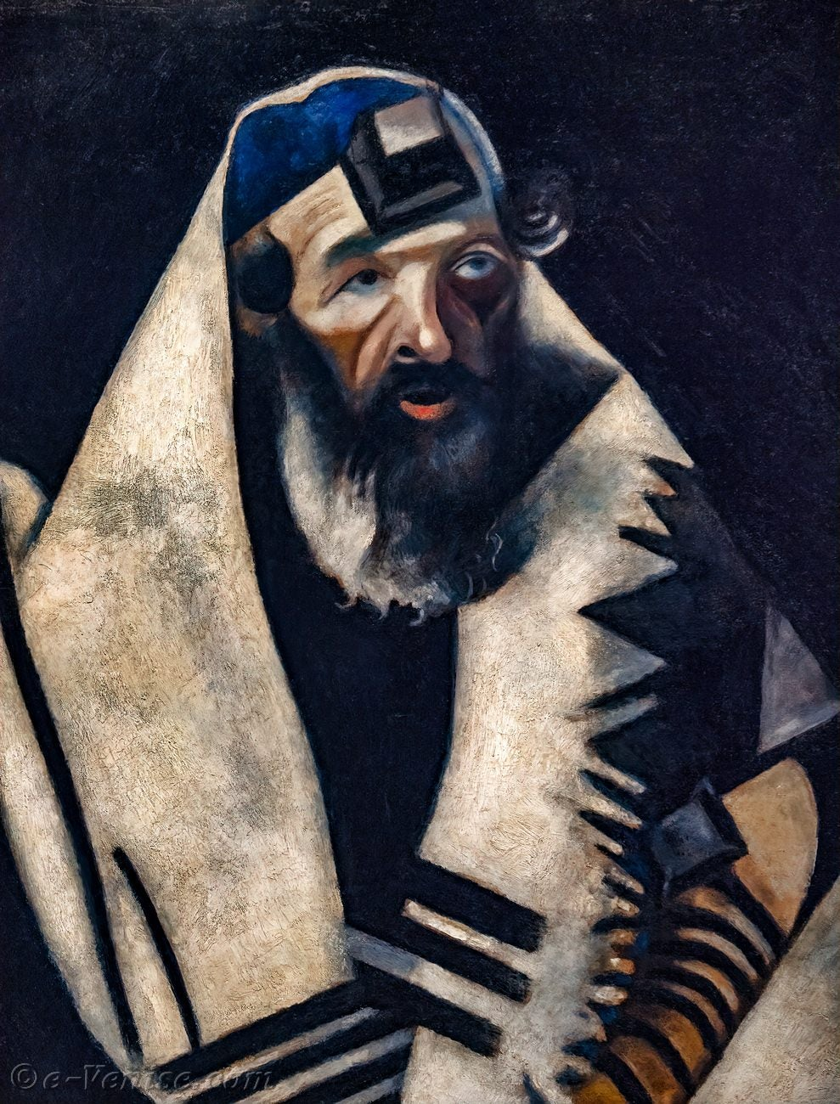
le domaine particulier
de Dieu
nous qui avons d’avance
espéré en Christ.
Chagall, 1922, Venise

Slide 54
En lui, vous aussi,
après avoir écouté la parole de vérité,
l’Évangile de votre salut,
et après y avoir cru,
vous avez reçu la marque de l’Esprit Saint.
Et l’Esprit promis par Dieu
est une première avance sur notre héritage,
en vue de la rédemption que nous obtiendrons,
à la louange de sa gloire

Slide 55
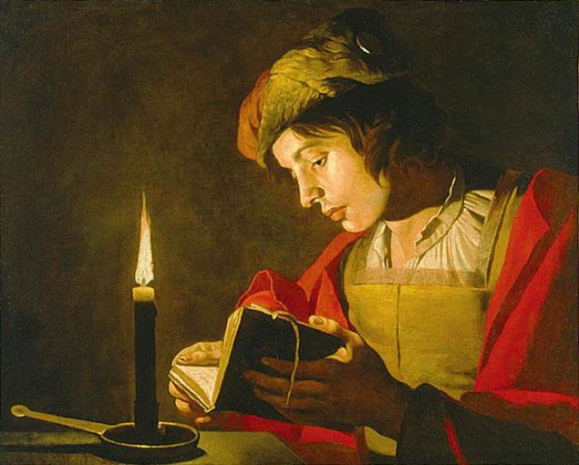
Matthias Stom 1647

Slide 56
après avoir écouté la parole de vérité,

Slide 57
après avoir écouté la parole de vérité,
vous avez reçu la marque de l’Esprit Saint

Slide 58
Philippiens
Colossiens
Ephèsiens

Slide 59
Les hymnes christologiques
Le baptême du Christ
Les tentations du Christ
Le salut de la matière
Rembrandt, 1632

Slide 60
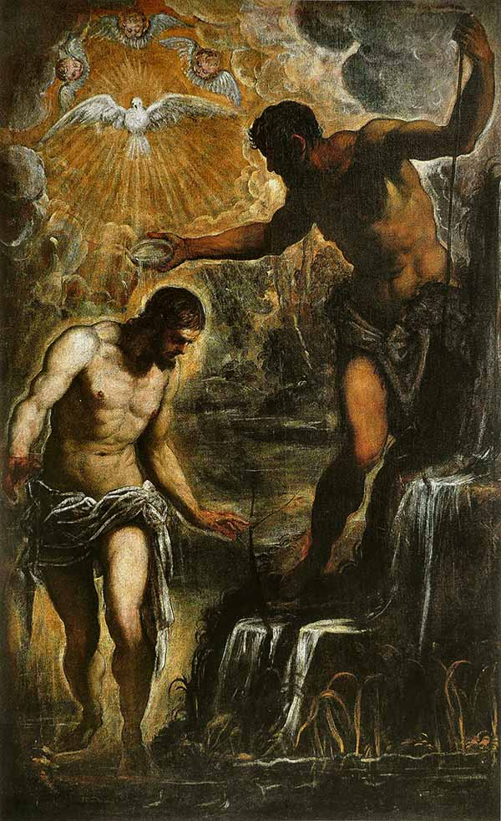
Tintoret, 1580,
San Silvestro, Venise

Slide 61
Hiéro-phanie
Epi-phanie
Théo-phanie
Tintoret, 1580,
San Silvestro, Venise

Slide 62
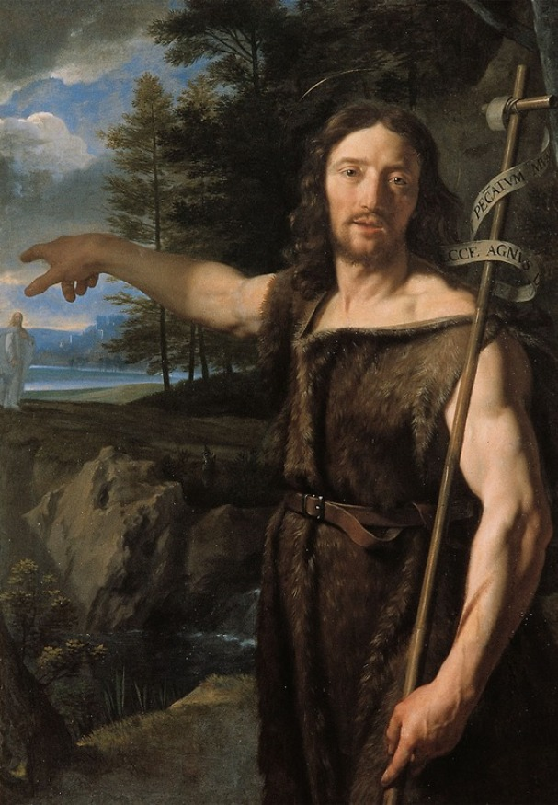
Philippe de Champaigne, 1670 ?

Slide 63
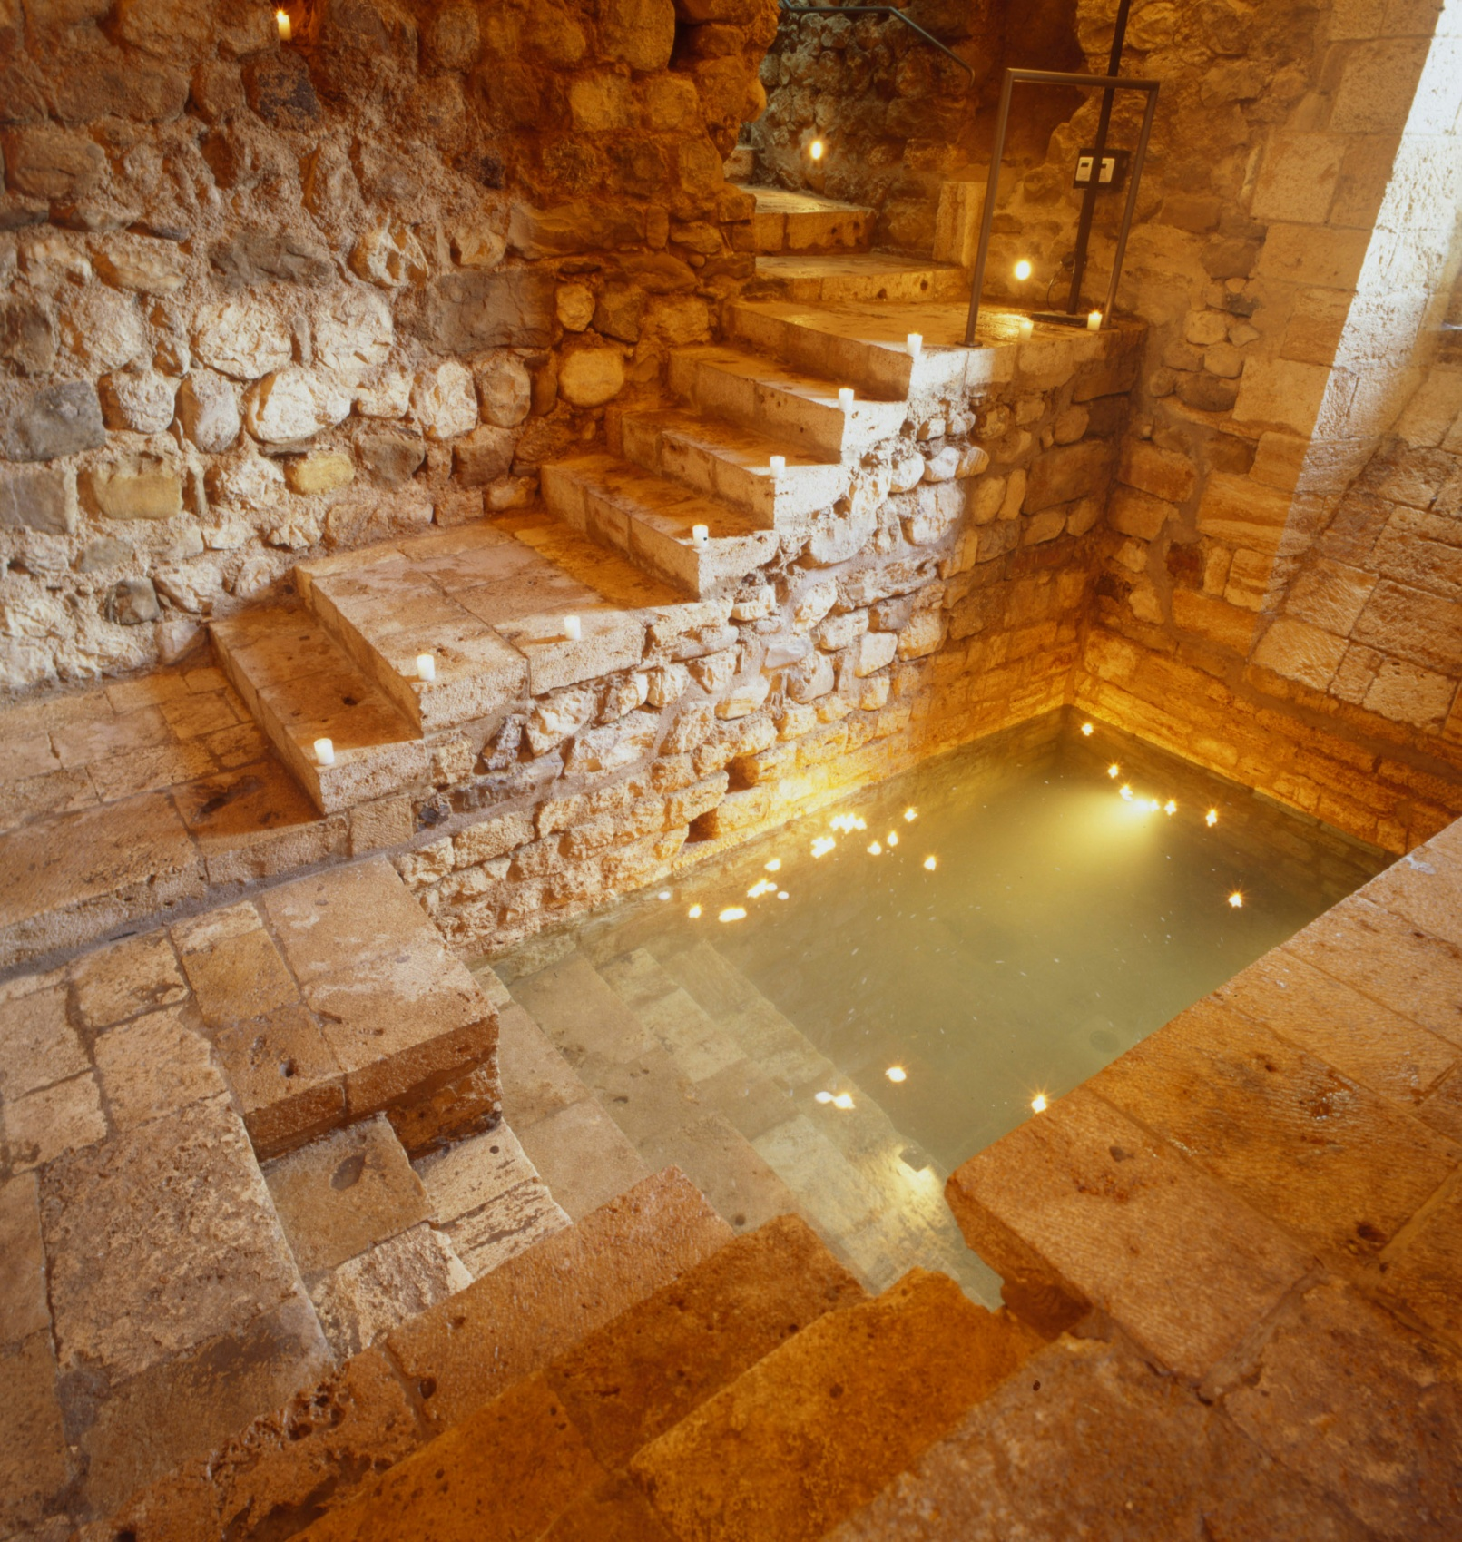
Mikvé
Besalu, Espagne

Slide 64
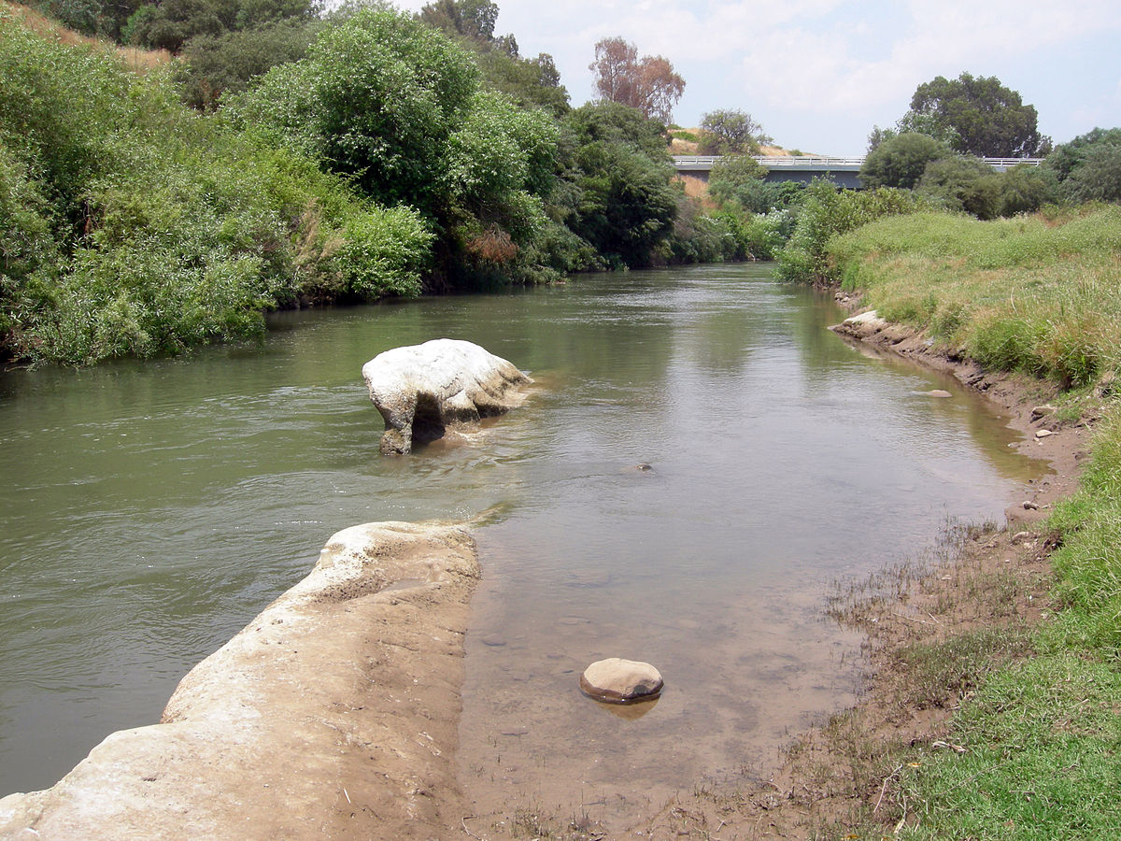

Slide 65
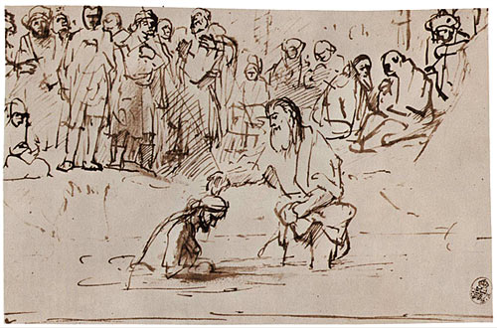

Slide 66
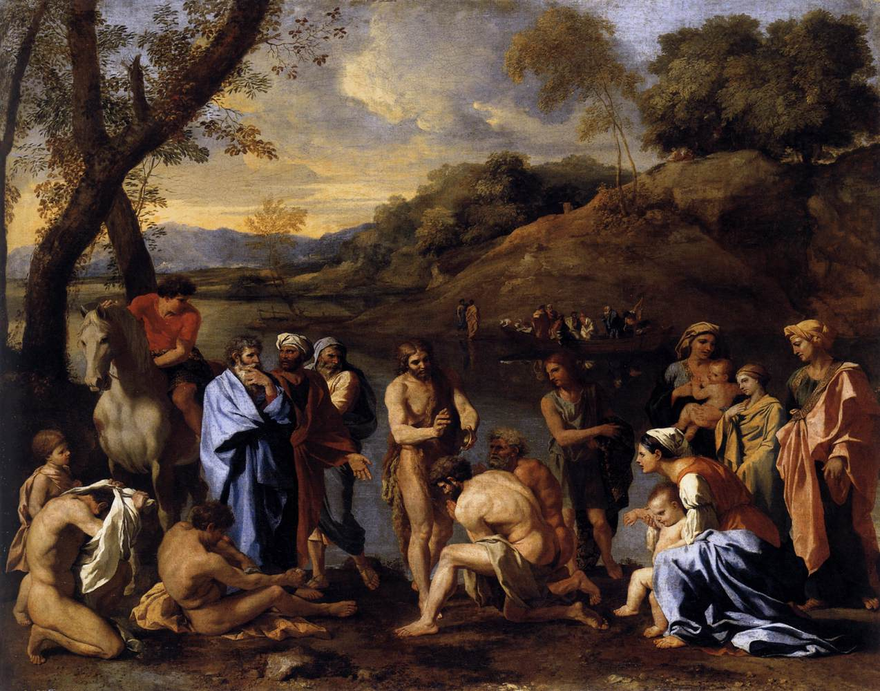
Nicolas Poussin, Louvre, 1635

Slide 69
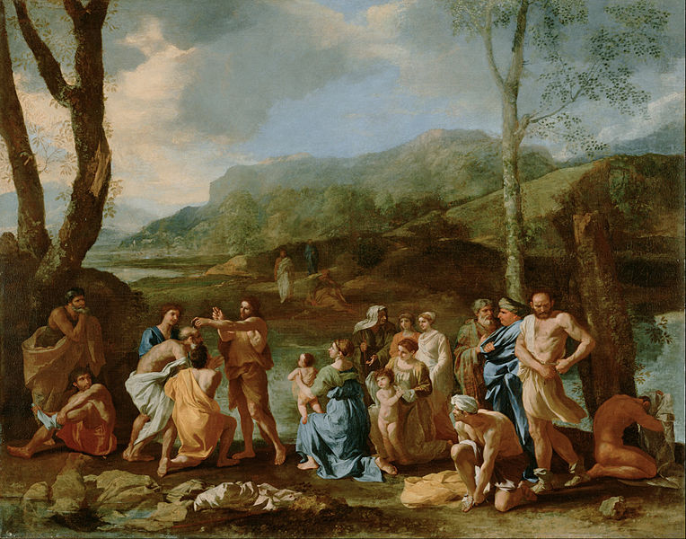
1630

Slide 71
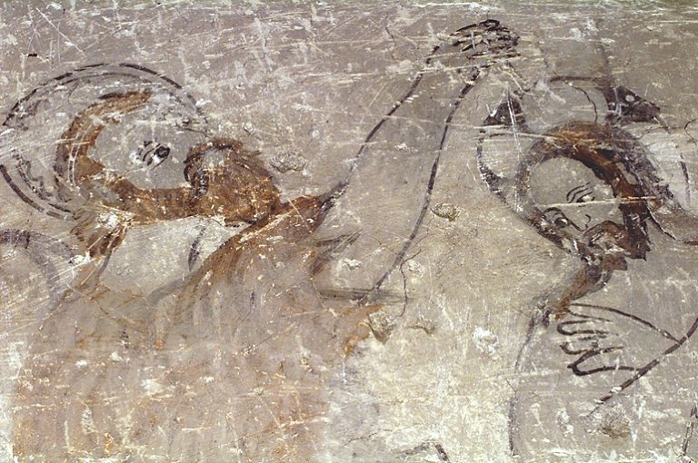
Laroques-d’Olmes, Ariège, 14e

Slide 72
Le Jourdain
La colombe
Le ciel s’ouvre
La Trinité

Slide 73
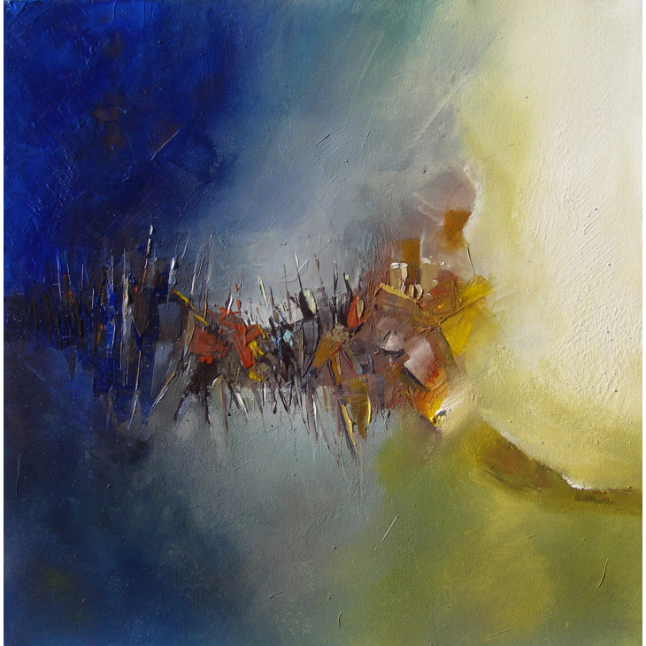
Terre Promise,
Jérôme Poumès

Slide 74
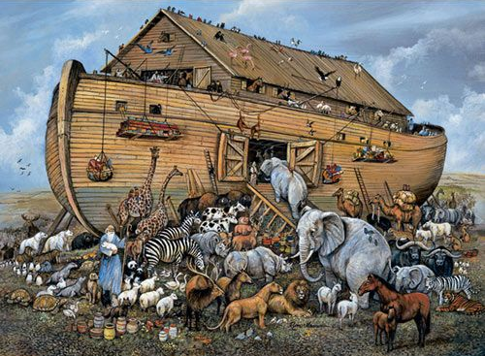

Slide 75
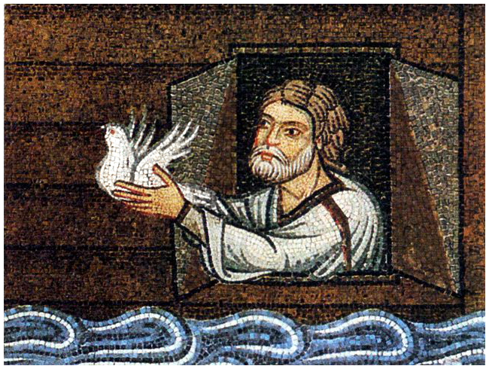

Slide 76
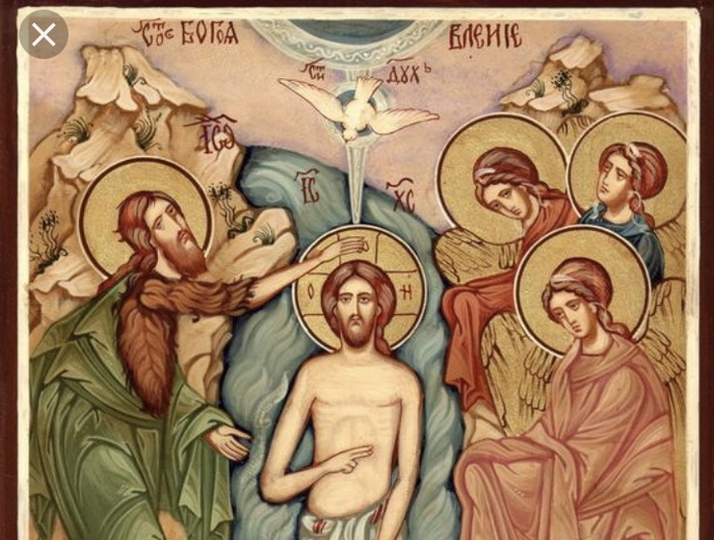

Slide 77
Le Jourdain
La colombe
Le ciel s’ouvre
La Trinité

Slide 78
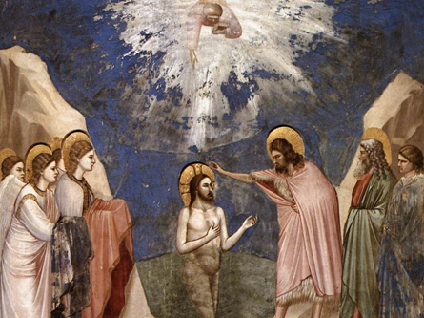
Giotto

Slide 79
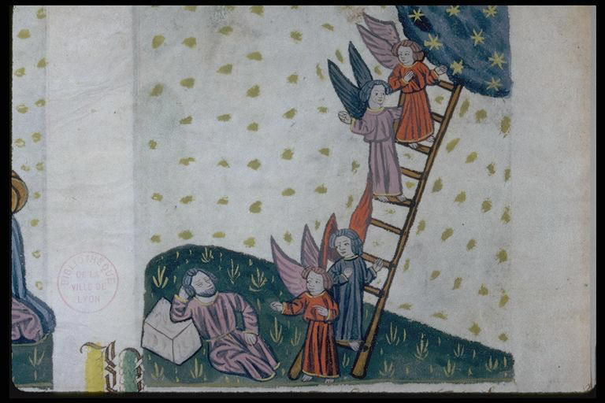

Slide 80
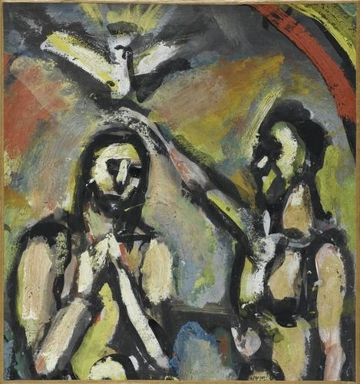
Georges Rouault

Slide 81
Le Jourdain
La colombe
Le ciel s’ouvre
La Trinité

Slide 82
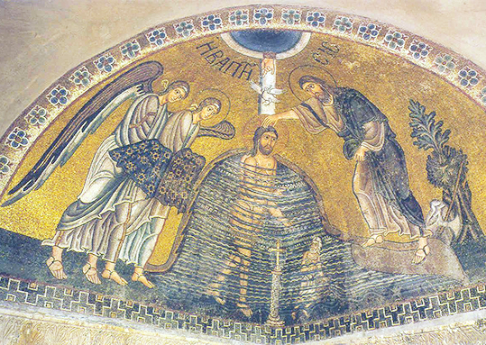
Monastère Hosios Lukas, Grèce, 1042

Slide 83
Les hymnes christologiques
Le baptême du Christ
Les tentations du Christ
Le salut de la matière
Rembrandt, 1632

Slide 84
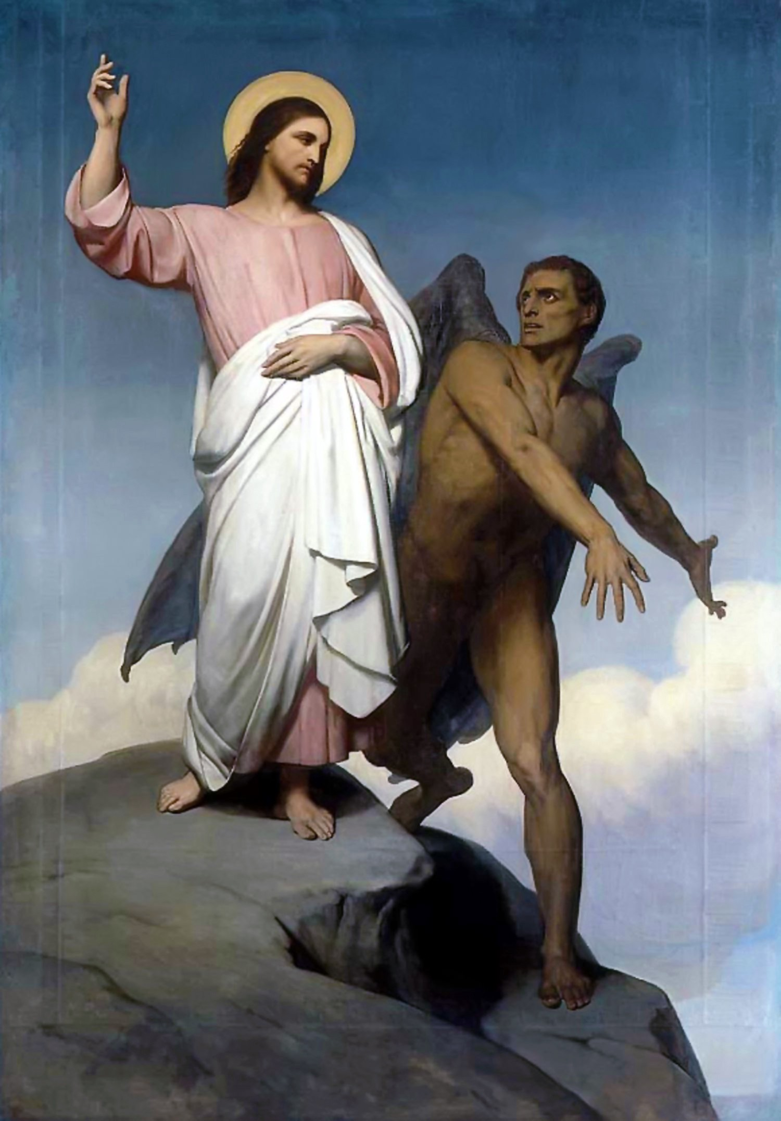
Ary Scheffer, 1858
Louvre

Slide 85
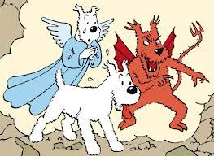

Slide 86
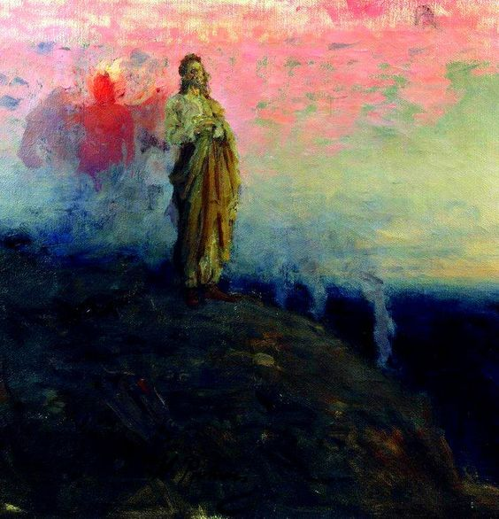
Ilia Efimovich Repine, 1903

Slide 87
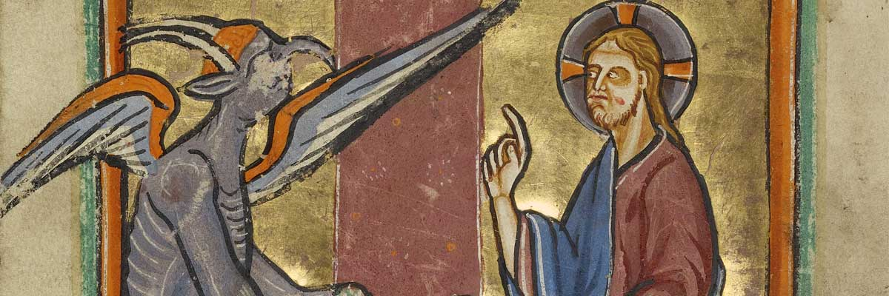
Ayant ainsi épuisé
toutes les formes de tentations,
le diable s’éloigna de Jésus
jusqu’au moment fixé. Luc 4, 13

Slide 88
Le diable lui dit alors : « Si tu es Fils de Dieu, ordonne à cette pierre de devenir du pain. »
Jésus répondit : « Il est écrit : L’homme ne vit pas seulement de pain. »
Alors le diable l’emmena plus haut et lui montra en un instant tous les royaumes de la terre. Il lui dit : « Je te donnerai tout ce pouvoir et la gloire de ces royaumes, car cela m’a été remis et je le donne à qui je veux. Toi donc, si tu te prosternes devant moi, tu auras tout cela. »
Jésus lui répondit : « Il est écrit : C’est devant le Seigneur ton Dieu que tu te prosterneras, à lui seul tu rendras un culte. »
Puis le diable le conduisit à Jérusalem, il le plaça au sommet du Temple et lui dit : « Si tu es Fils de Dieu, d’ici jette-toi en bas ; car il est écrit : Il donnera pour toi, à ses anges, l’ordre de te garder ; et encore : Ils te porteront sur leurs mains, de peur que ton pied ne heurte une pierre. » Jésus lui fit cette réponse : « Il est dit : Tu ne mettras pas à l’épreuve le Seigneur ton Dieu. »

Slide 89
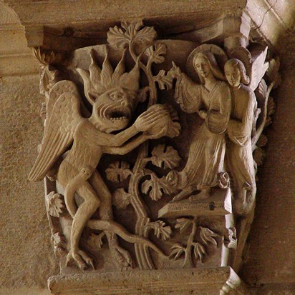
Le diable lui dit alors : « Si tu es Fils de Dieu, ordonne à cette pierre de devenir du pain. »
Jésus répondit : « Il est écrit : L’homme ne vit pas seulement de pain. »

Slide 90
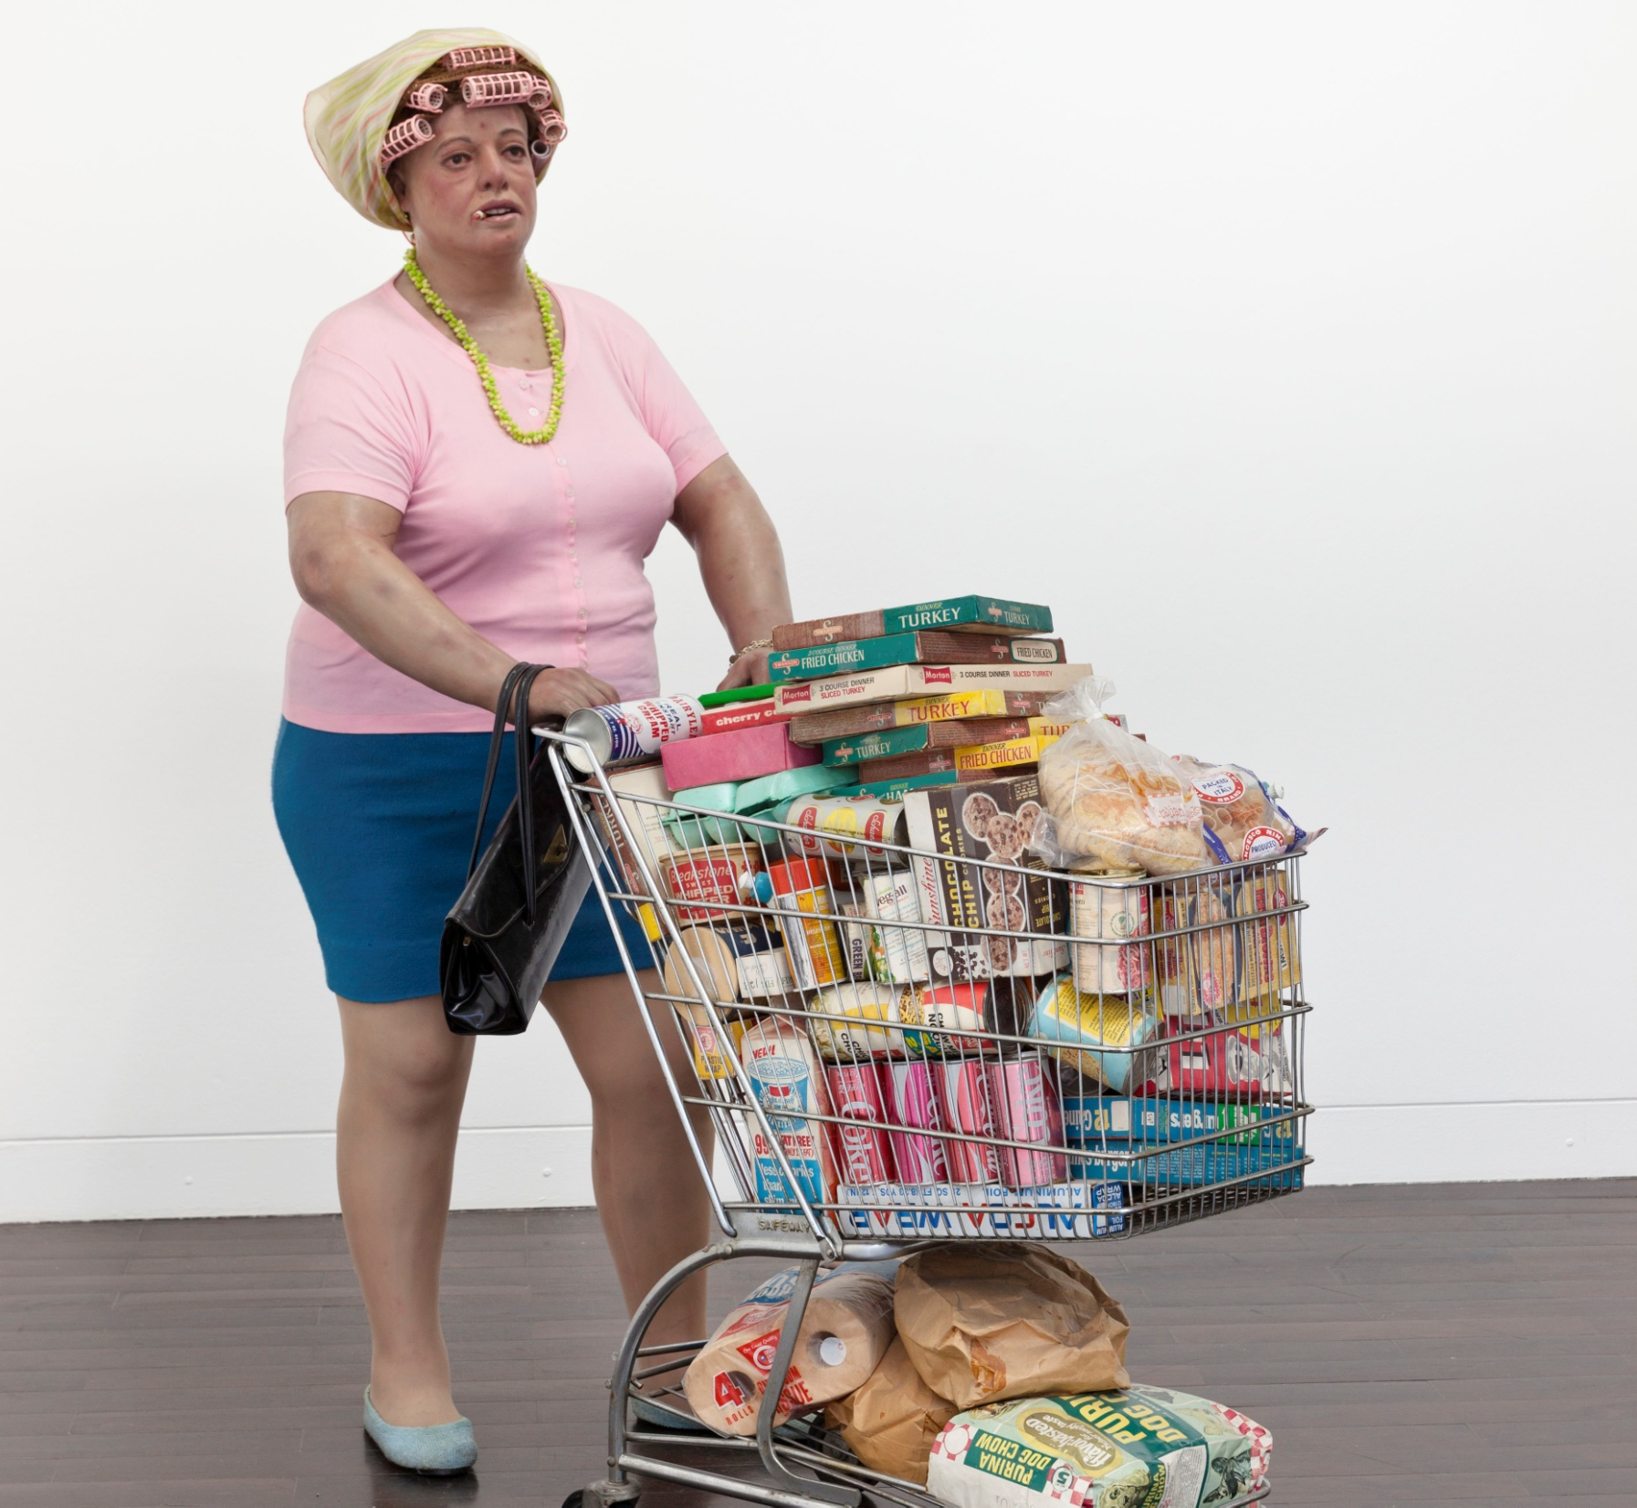
Duane Hanson, supermarcket lady, 1970, Aaren

Slide 91
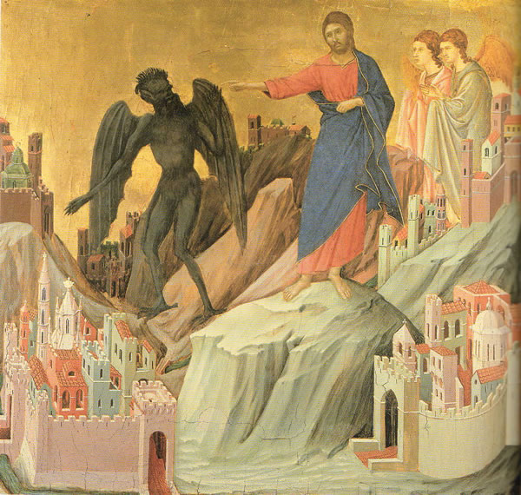
Alors le diable l’emmena
plus haut
et lui montra
en un instant
tous les royaumes de la terre.
Il lui dit :

Slide 92
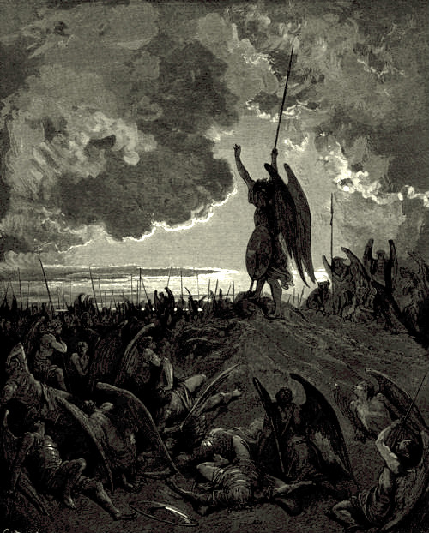
« Je te donnerai
tout ce pouvoir
et la gloire de
ces royaumes,
car cela m’a été remis
et je le donne à qui je veux.
Si tu te prosternes devant moi, tu auras tout cela. »

Slide 93

Le Pouvoir
La domination
Le Seigneur des Anneaux, Sauron

Slide 94


Slide 95

Jésus lui répondit : « Il est écrit : C’est devant le Seigneur ton Dieu que tu te prosterneras, à lui seul tu rendras un culte. »
Plaimpied, Cher

Slide 96

Puis le diable
le conduisit à Jérusalem,
il le plaça
au sommet du Temple
et lui dit :
« Si tu es Fils de Dieu,
Botticelli, 1481, Sixtine

Slide 97
d’ici jette-toi en bas ; car il est écrit : Il donnera pour toi, à ses anges, l’ordre de te garder ; et encore : Ils te porteront sur leurs mains, de peur que ton pied ne heurte une pierre. » Jésus lui fit cette réponse : « Il est dit : Tu ne mettras pas à l’épreuve le Seigneur ton Dieu. »

Slide 98

Tenter de dévoyer l’être
Tentation de la magie
Défiance à l’égard de Dieu

Slide 99


Slide 100


Slide 101
Que ces pierres deviennent du pain
Avoir
Pouvoir
Être
Tous ces pouvoirs, je te les donnerai
Jette-toi en bas
Si tu es le fils de Dieu

Slide 102
jeûne
Que ces pierres deviennent du pain
Avoir
Domination
Gloire
Tous ces pouvoirs, je te les donnerai
aumône
Jette-toi en bas
Si tu es le fils de Dieu
prière

Slide 103
Les hymnes christologiques
Le baptême du Christ
Les tentations du Christ
Le salut de la matière
Rembrandt, 1632

Slide 104

- Il vivait avec les bêtes
- Les bains de glace

Slide 105

Moretto da Brescia, 1550 ?

Slide 106
Le livre de Daniel
Genèse Ch. 1

Slide 107

Eugène Delacroix,
1849, Montpellier

Slide 108


Slide 109
Le livre de Daniel
Genèse Ch. 1

Slide 110

Johann Wenzel Peter,
1829, Vatican

Slide 111


Slide 112


Slide 113
- Il vivait avec les bêtes
- Les bains de glace

Slide 114


Slide 115


Slide 117

Enluminure de l'évangéliaire de l'abbesse Hilda de Meschede (1020), Allemagne

Slide 119


Slide 120


Slide 121


Slide 122


Slide 123

Arsen Bezera,
Ukraine

